Slide 1
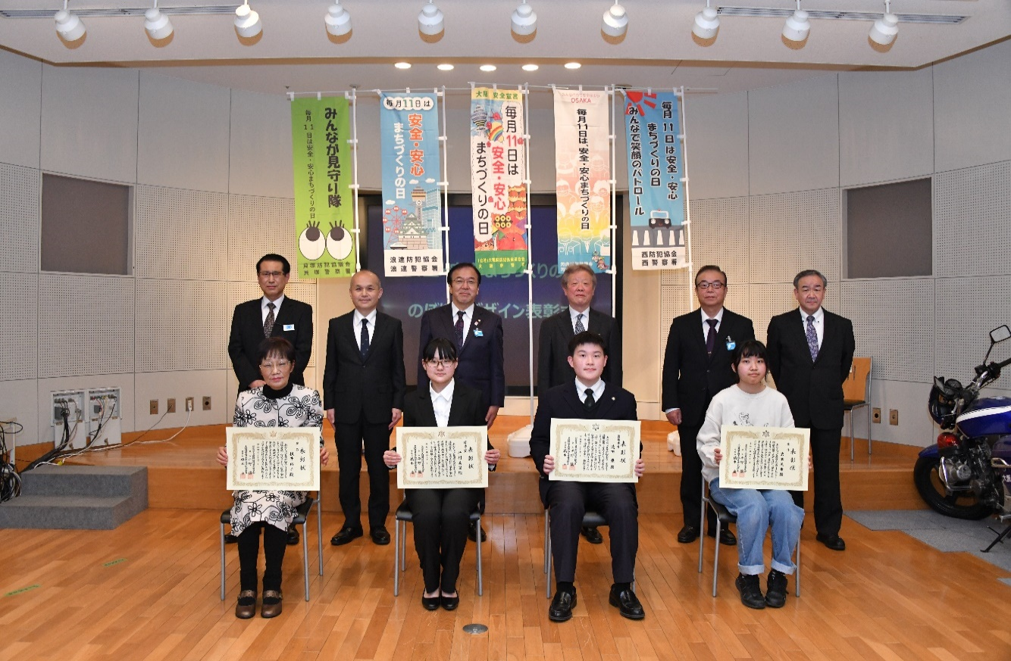
安まち通信
令和４年３月23日
大阪府安全なまちづくり推進会議
令和３年度 第14号
のぼり旗デザイン表彰式
大阪府防犯協会連合会様からご提案のありました、府民に「安全・安心まちづくりの日」を周知することを目的に実施された、のぼり旗
デザインの公募事業につきまして、最優秀作品、優秀作品、佳作に選ばれたデザイナーに対する表彰式が大阪府警察本部で取り行われました。
今後は、大阪府防犯協会連合会様と連携し、「安全・安心まちづくりの日」の周知に努めてまいりますので、皆様、ご協力のほどよろしくお願いいたします。
【最優秀賞（天王寺）】
→ 学校法人清風学園清風高等学校の生徒
【優秀賞（浪速）】
→ 大阪情報ITクリエイター専門学校の生徒
【佳作（西、河内、貝塚）】
→ 大阪市立西高等学校の生徒
→ 大阪総合デザイン専門学校の生徒
→ 貝塚市防犯協議会コスモス防犯
レディース部長
府内統一旗
おめでとうございます

